Slide 1
Портфолио Воспитатель Аларханова Кесира Хасайновна ГБДОУ №23 «Седа» г. Грозный

Slide 2
В портфолио я демонстрирую свои личные профессиональные достижения деятельности, результаты обучения, воспитания и развития моих маленьких воспитанников.

Slide 3
Фамилия, имя, отчество | Аларханова Кесира Хасайновна
Дата и место рождения | 09.12.1979г. ЧР. С. Бачи-Юрт
Образование | Высшее, Чеченский государственный педагогический институт «Учитель начальных классов».
Трудовой стаж в данной должности | 7 лет
Наличие квалификационной категории | нет
Регистрация в профессиональных сообществах сети интернет | http://www.maam.ru/users/433586 http://28739.maam.ru/
E-mail: | kesira1979@mail.ru

Slide 4
Мое педагогическое кредо:
«Чтобы учить других, нужно учиться самому, чтобы воспитывать других, нужно начинать с себя, чтобы развивать других, нужно самому постоянно развиваться!»

Slide 5
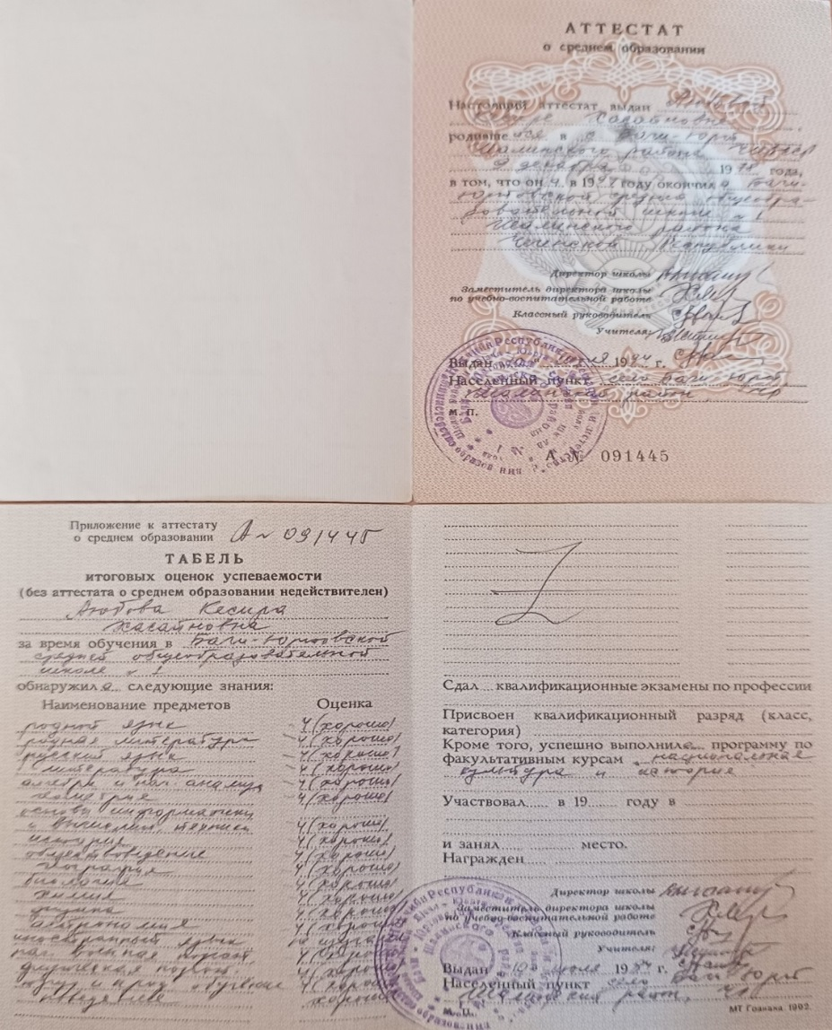
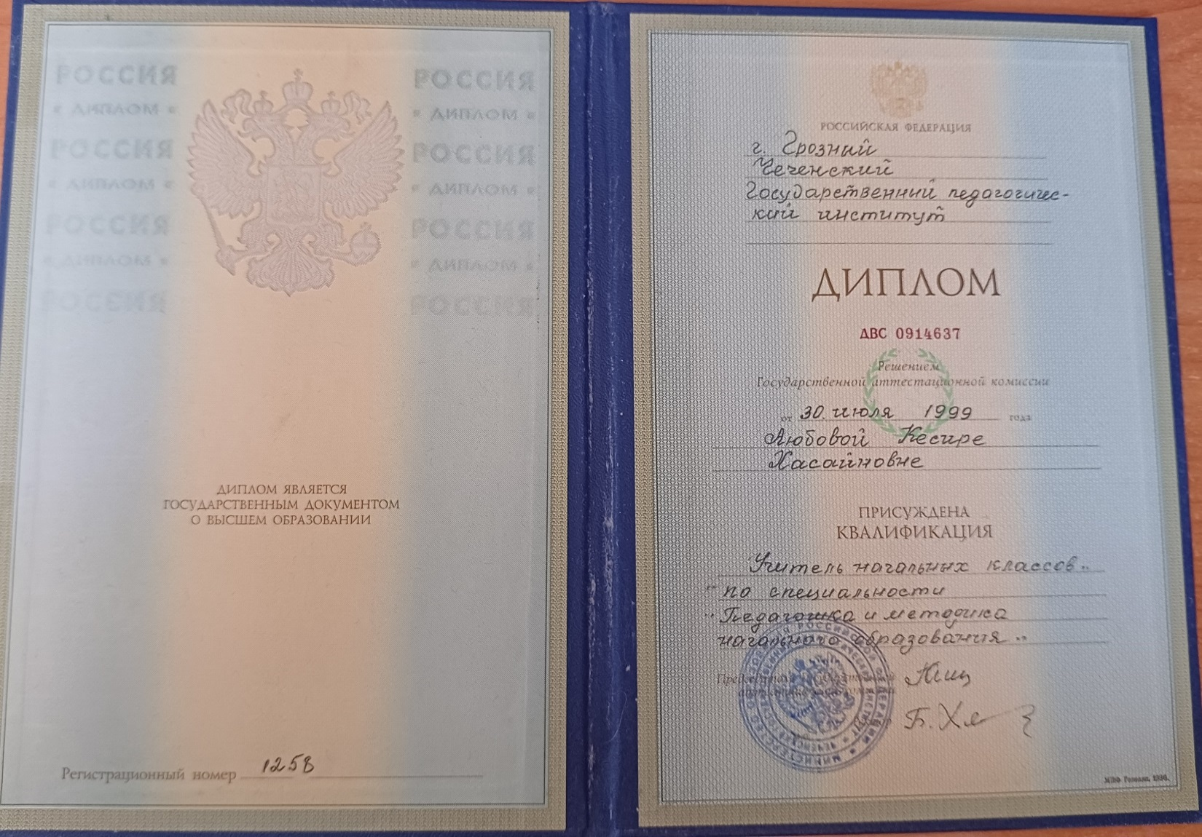
Образование

Slide 6
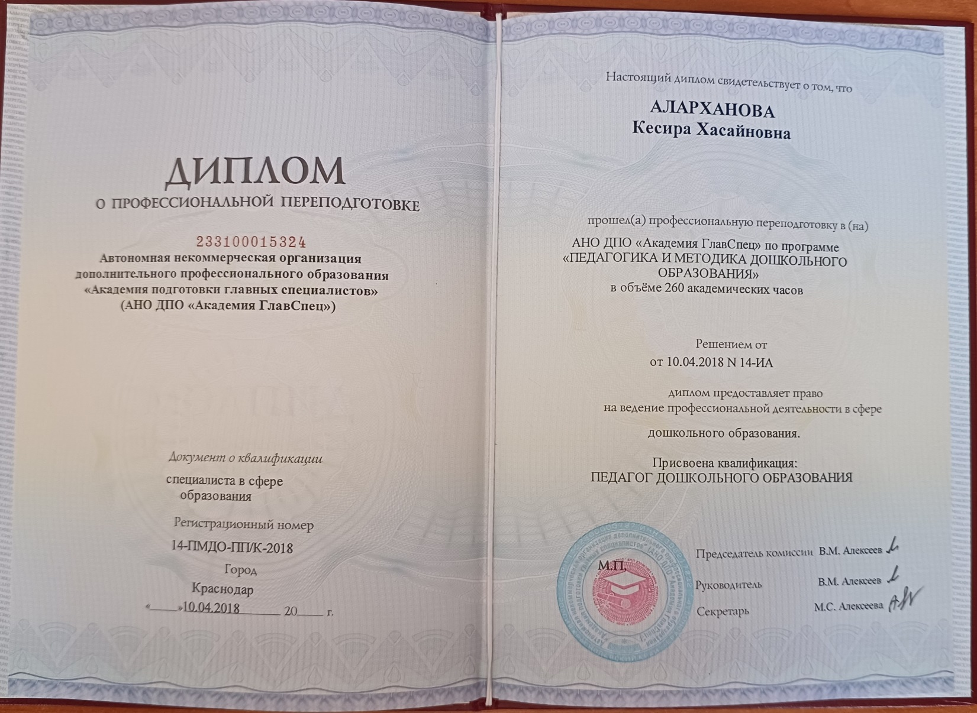

Slide 7
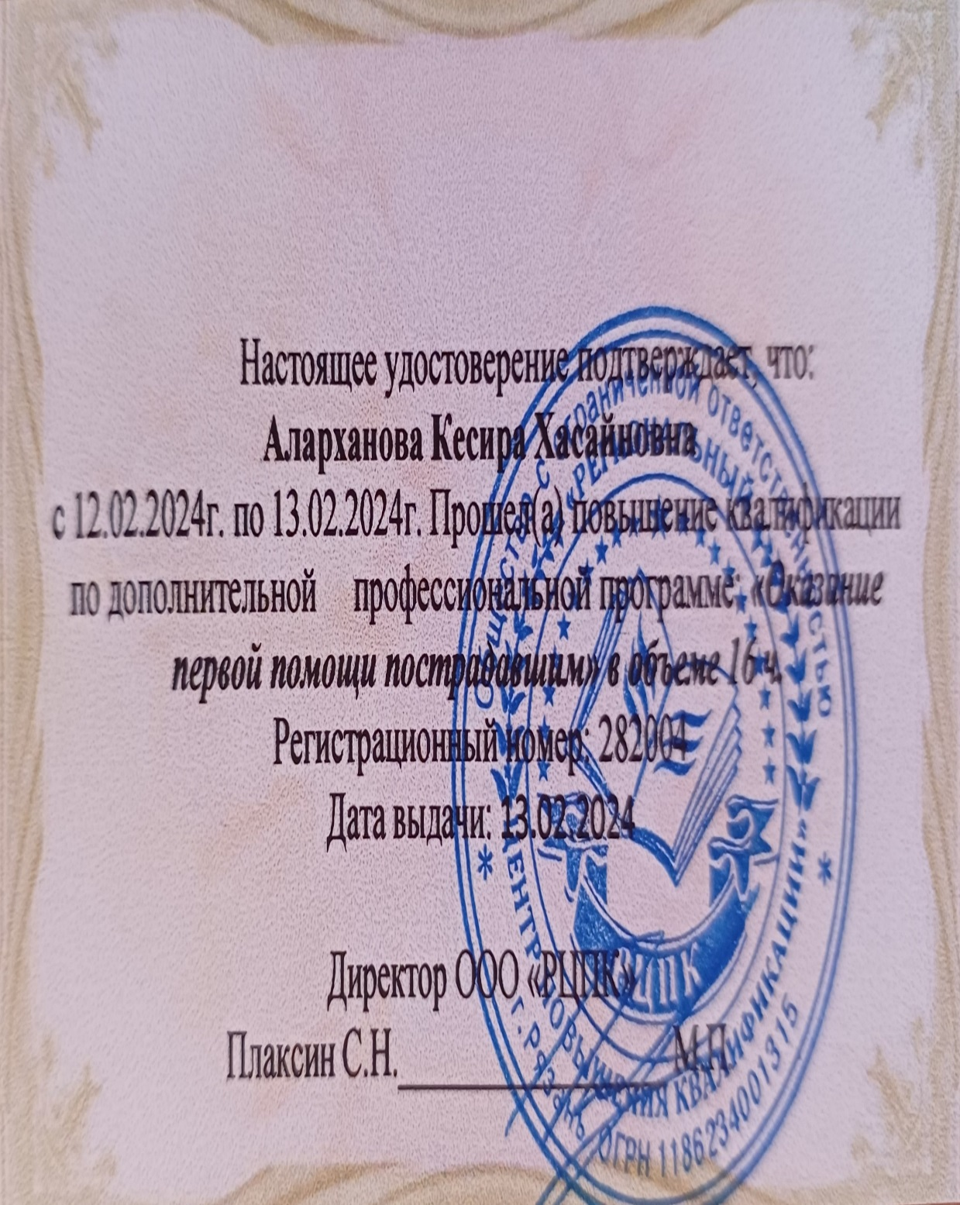
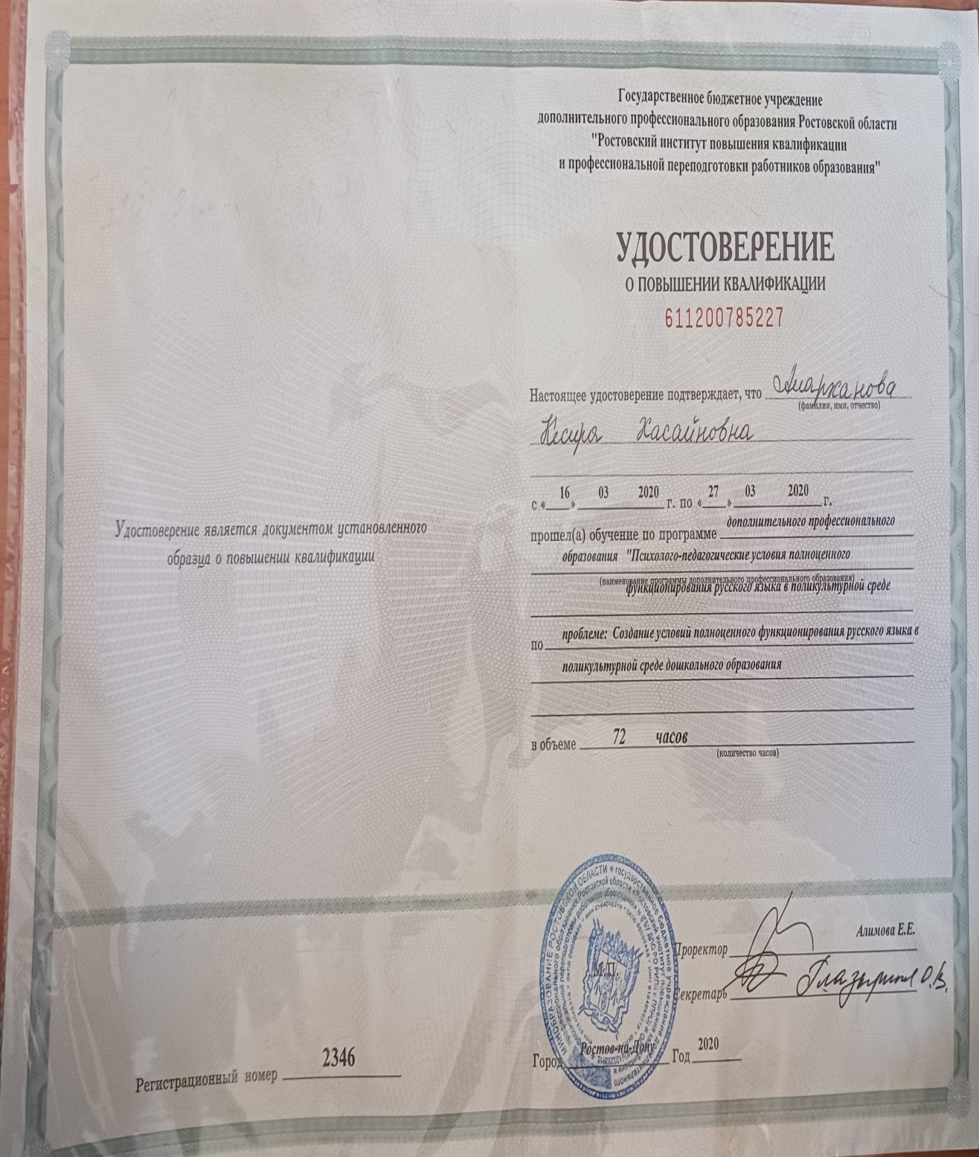

Slide 8
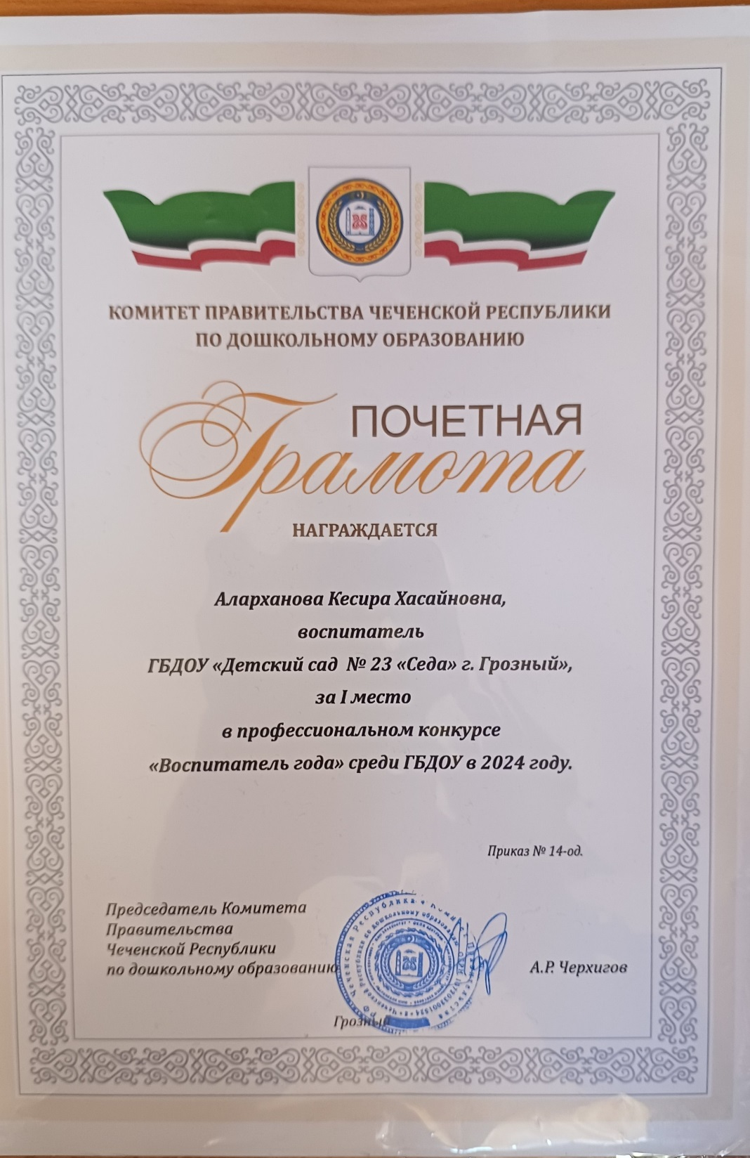

Slide 9
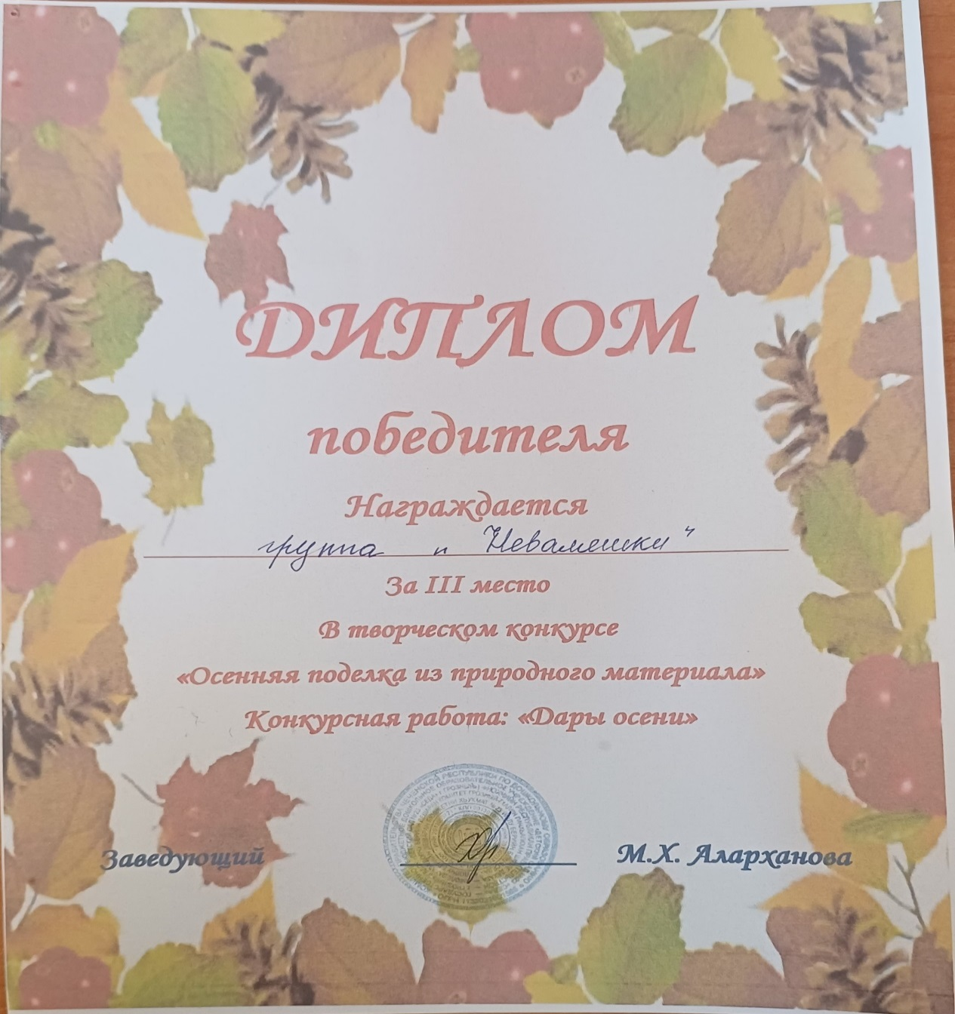
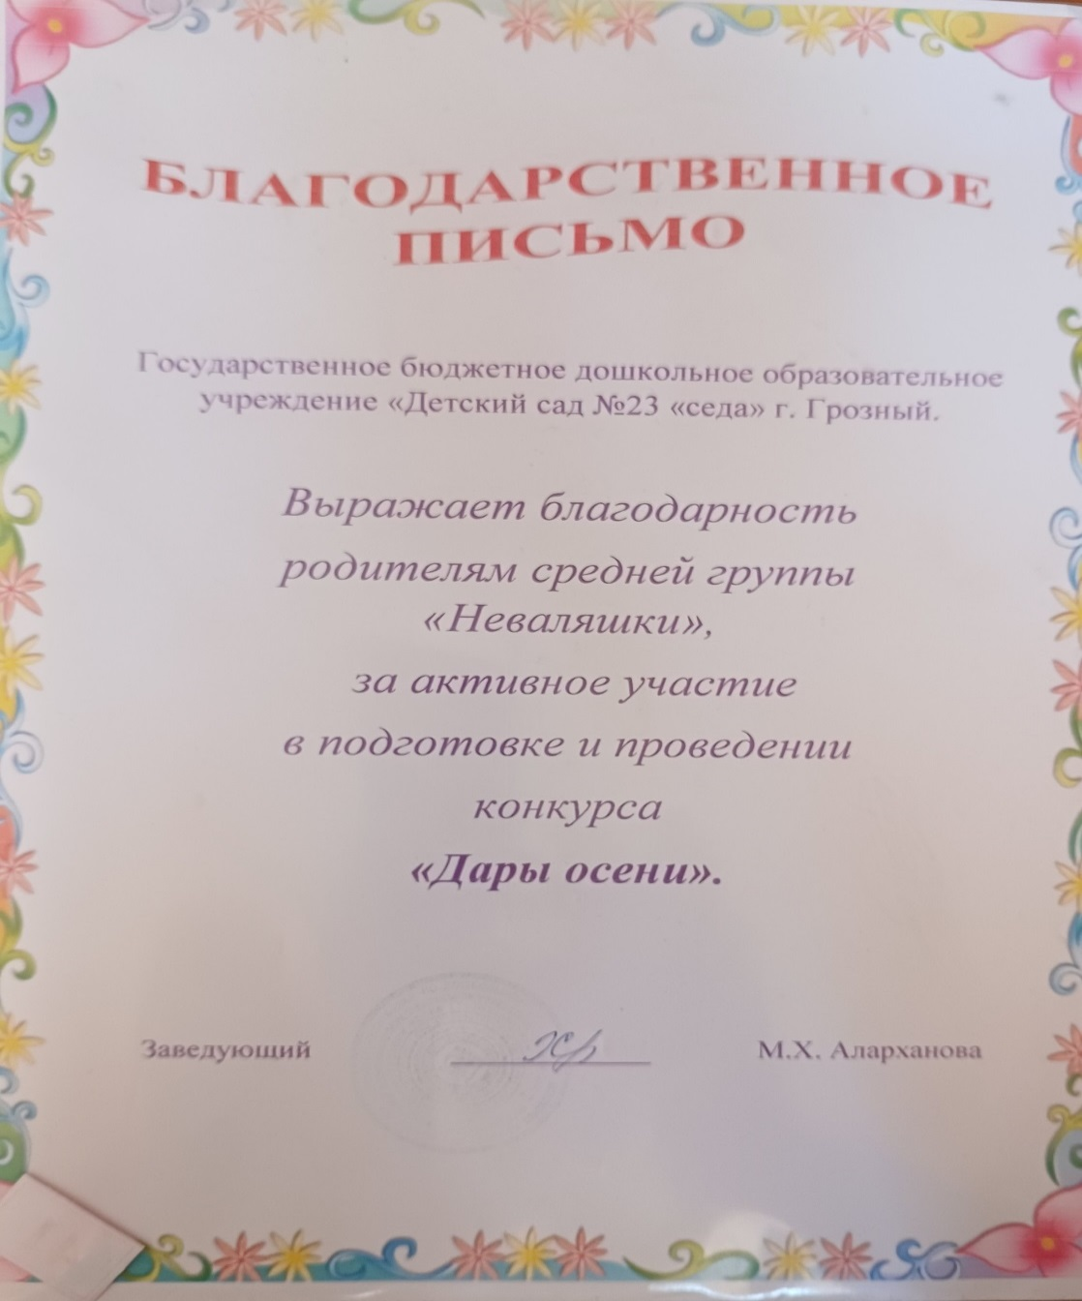
Награждение моей группы

Slide 10
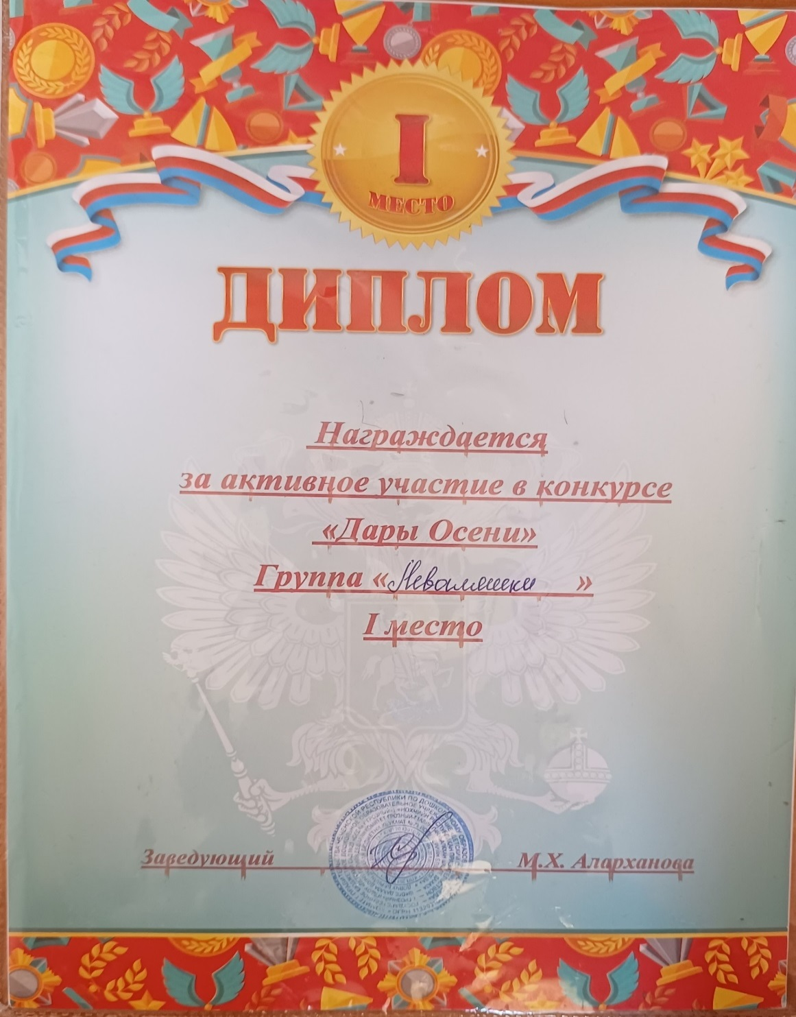

Slide 11
Использование образовательных технологий:
ИКТ (презентации, видеоролики,
обучающие мультфильмы, электронные
интерактивные игры, фотоколлажи);
методическое пособие - кейс «Азбука
юного финансиста»;
итоговое мероприятие в виде квест-игры
«Путешествие с Буратино»;
технология кейс-ситуаций.

Slide 12
Дистанционные технологии в системе работы
Оформила портфолио в Международном русскоязычном социальном образовательном интернет - проекте Maaam.ru (2016г.)
http://www.maam.ru/users/433586
http://28739.maam.ru/

Slide 13
Обратная связь тел. 89389948060

Slide 14
Спасибо за внимание!

